Slide 1




Bài 22:
SO SÁNH SỐ CÓ HAI CHỮ SỐ
Giáo viên: Lê Thị Hồng Nhung

Slide 2
Tiết 3

Slide 3
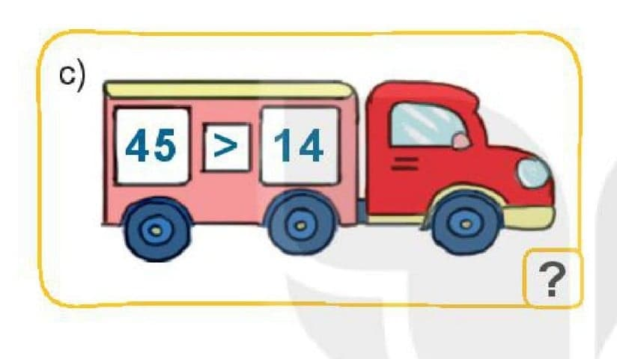
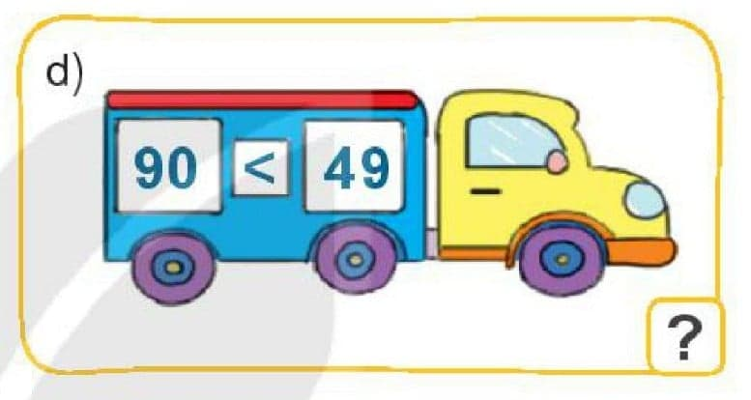
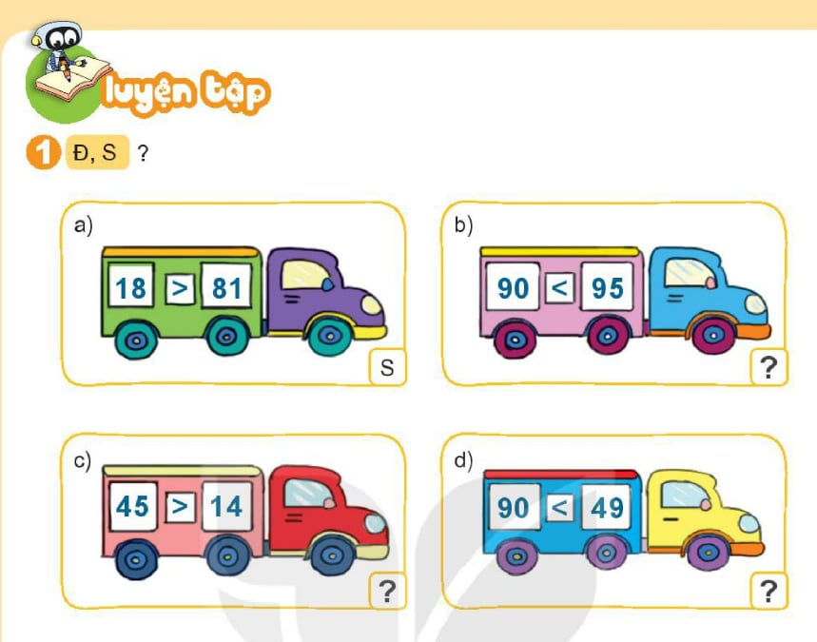
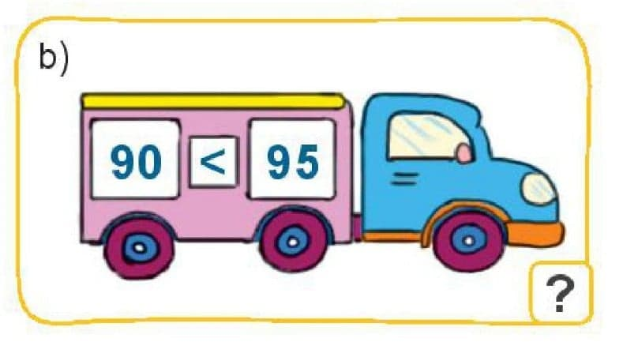
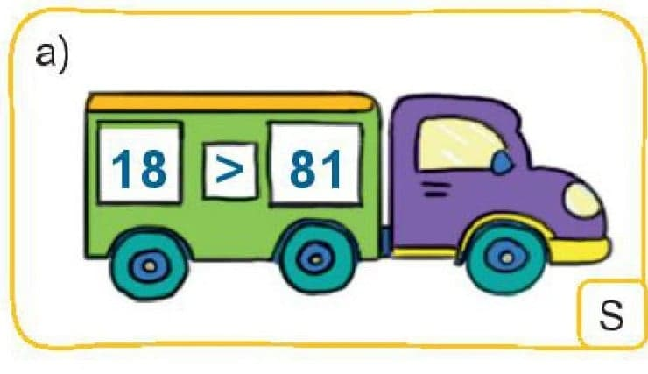
Đ
S
Đ
S

Slide 4

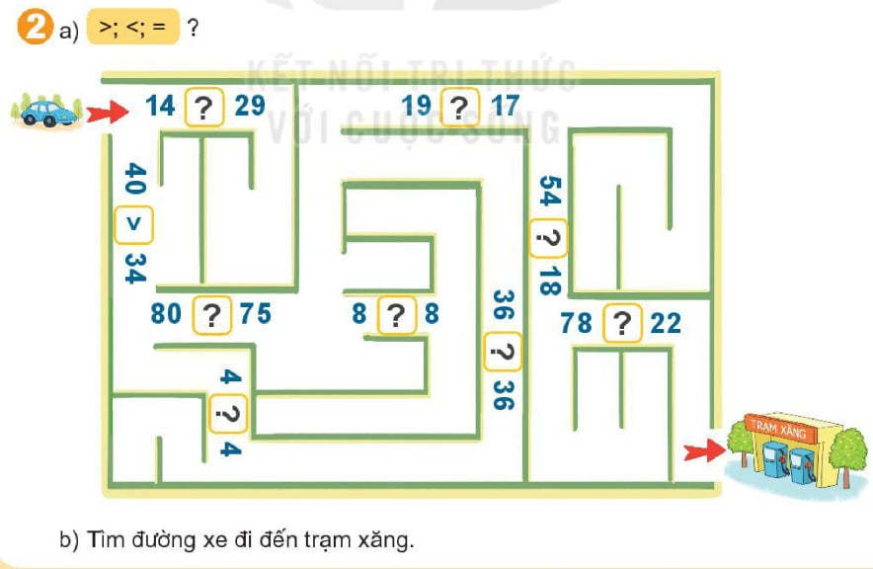
<
>
>
>
=
>
=
=

Slide 5
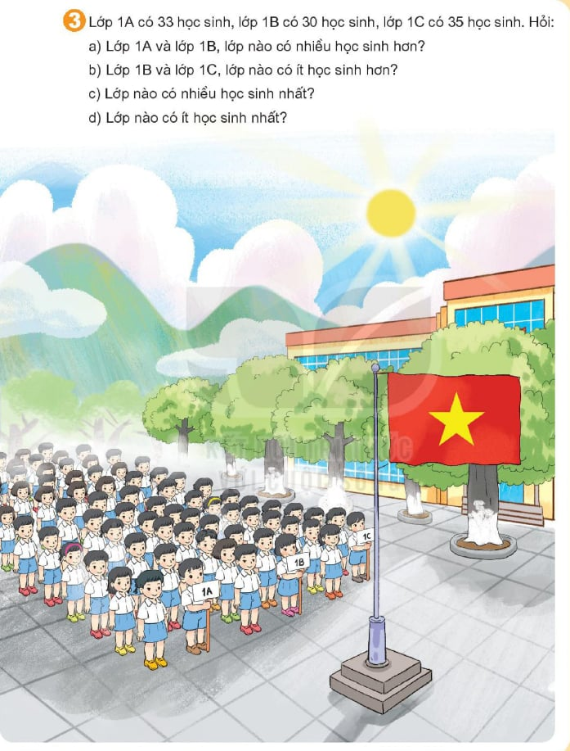

Slide 6

3. Lớp 1A có 33 học sinh, lớp 1B có 30 học sinh, lớp 1C có 35 học sinh.
Vậy:
Lớp 1A và 1B, lớp 1A có nhiều học sinh hơn.
Lớp 1B và 1C, lớp 1B có ít học sinh hơn .
Lớp 1C có nhiều học sinh nhất.
Lớp 1B có ít học sinh nhất.

